Slide 1
10- МАВЗУ: ҒЎЗАНИНГ КАРАНТИН КАСАЛЛИКЛАРИ
Режа:
1. Кириш
2. Антракноз
3. Техас илдиз чириши

Slide 2
Айрим тушунча ва терминларнинг изоҳи
Антракноз | Glomerella gossypii = Colletotrichum gossypii; Colletotrichum indicum
Полифаг | Кўп ўсимлик турларини зарарловчи фитопатоген микроорганизм
Спородохий | Фитопатоген замбуруғ зарарланган ўсимлик органида ҳосил қиладиган ёстиқча
Телеоморфа, анаморфа | Мутаносиб равишда, замбуруғлар ривожланишининг жинсий ва ножинсий босқичлари
Эскобилла | Антракнознинг бир тури
Таксономик белги(лар) | Фитопатоген замбуруғ турини аниқлашда муҳим (диагностик) белги(лар)
Эндемик касаллик | Фақат муайян территорияда тарқалган ва бошқа жойларда учрамайдиган касаллик
CABI | Commonwealth Agricultural Bureau International
EPPO | European Plant Protection Organization

Slide 3
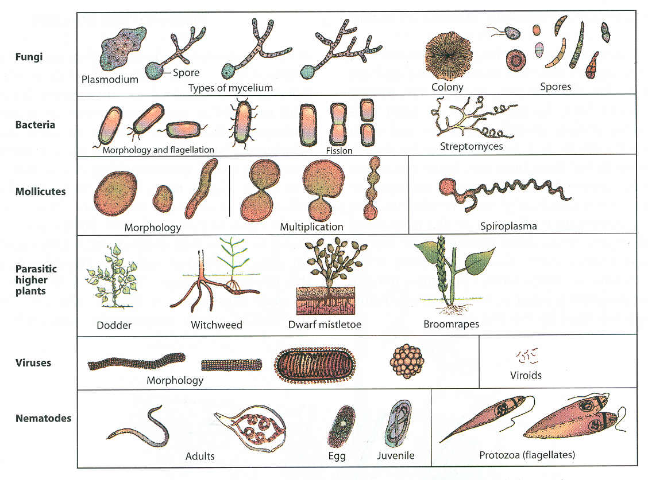
Ўсимликларда касаллик қўзғатувчи организмлар.

Slide 4
Кўп бошқа мамлакатлардаги каби Ўзбекистонда ҳам ғўзанинг иккита касаллиги – антракноз ва Техас илдиз чириши – ташқи карантин касалликлари рўйхатига киритилган ва бу касалликлар бизнинг мамлакатда умуман учрамайди. Қуйида ушбу касалликларнинг географик тарқалиши, пахта ҳосилига зарари, ўсимликлардаги ташқи белгилари, касаллик қўзғатувчи замбуруғларнинг систематик ўрни ва микроскопик белгилари ҳамда уларга қарши карантин чора-тадбирлари тўғрисида маълумотлар келтирилади.

Slide 5
ҒЎЗАНИНГ АНТРАКНОЗ КАСАЛЛИГИ
Касалликни Ҳақиқий замбуруғларнинг Anamorphic Fungi (Deuteromycota) (Анаморф замбуруғлар = Дейтеромикота) бўлими, Coelomycetes (Целомицетес) синфи, Melanconiales (Меланкониалес) тартиби, Melanconiaceae (Меланкониацеа) оиласи, Colletotrichum (Коллетотрихум) туркумига мансуб бўлган Colletotrichum gossypii (Коллетотрихум госсипии) тури ҳамда баъзи мамлакатларда Colletotrichum indicum (Коллетотрихум индикум) тури қўзғатади.

Slide 6
ҒЎЗАНИНГ АНТРАКНОЗ КАСАЛЛИГИ
Colletotrichum gossypii турининг телеоморфаси Ҳақиқий замбуруғларнинг Ascomycota (Аскомикота) бўлими, Euascomycetes (Эуаскомицетес) синфи, Pyrenomycetes - Пиреномицетес) тартиблар гуруҳи, Phyllachorales (Филлахоралес) тартиби, Gnomoniaceae (Гномониацеа) оиласи, Glomerella (Гломерелла) туркумига кирувчи Glomerella gossypii (Гломерелла госсипии) туридир.
Colletotrichum indicum турининг телеоморфаси номаълум.

Slide 7
АНТРАКНОЗНИНГ ГЕОГРАФИК ТАРҚАЛИШИ
Ғўзада антракноз касаллигини қўзғатувчи замбуруғнинг ареали дунёнинг ёғингарчилик 1000 мм ва ундан кўпроқ бўлган минтақалари билан чекланган.
Касалликнинг асосий қўзғатувчиси Glomerella gossypii аскомицет замбуруғи, анаморфаси Colletotrichum gossypii. Баъзи мамлакатларда ғўзада антракноз касаллигини Colletotrichum indicum тури қўзғатади.
Касаллик қайд этилган мамлакатлар: Қўзғатувчининг ватани номаълум. Европа: Болгария, Румыния, Югославия; Осиё: Арманистон, Афғонистон, Бангладеш, Бирма, Вьетнам, Жанубий Корея, Камбоджа, Корея ХДР, Мўғулистон, Мьянма, Озарбайжон, Покистон, ТайваньТайланд, , Филиппин ороллари, Хитой (кенг тарқалган), Ҳиндистон, Шри-Ланка, Эрон, Япония;

Slide 8
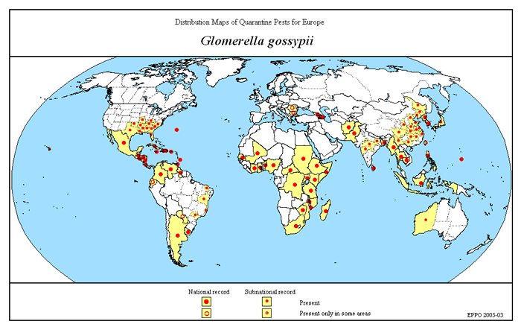
Ғўзанинг антракноз касаллигини қўзғатувчи замбуруғ (Glomerella gossypii) нинг дунёда тарқалиши

Slide 9
АНТРАКНОЗНИНГ ЎЗБЕКИСТОНГА КИРИШ ХАВФИ
Антракноз ривожланиши учун юқори намлик (йил даврида 1000 мм ёки кўпроқ ёғингарчилик) шарт эканлиги Ўзбекистонда (ва умуман Марказий Осиё мамлакатларида) антракноз ривожланишининг эҳтимоли жуда кам деган хулоса қилишга асос бўлади.
Масалан, Тошкент вилоятида ўртача йиллик ёғингарчилик миқдори 359 мм, жумладан ғўза экиладиган текислик қисмларида – 80-120 мм, тоғларда 700-895 мм ни ташкил этади.
1999 йили Ўзбекистонниг баъзи вилоятларида ғўза барги ва кўсакларида антракноз кузатилган деб тахмин қилинган, аммо касаллик ва унинг қўзғатувчисининг ҳеч бир макроскопик (концентрик доғлар, ёстиқчалар) ва микроскопик белгилари (ёстиқчалар, қиллар, конидиофора ва конидияларнинг шакли ва ўлчамлари) мавжудлиги аниқланмаган.

Slide 10
АНТРАКНОЗ БИЛАН
ЗАРАРЛАНАДИГАН ЎСИМЛИКЛАР
Антракноз билан маданий (Gossypium hirsutum, Gossypium barbadense ва б.) ва ёввойи (Gossypium spp.) ғўза турлари; гулхайридошлар оиласига мансуб ўсимликлардан тугмачагул (Malva spp.), гибиск (Hibiscus spp.) ва б. зарарланади.

Slide 11
АНТРАКНОЗНИНГ ИҚТИСОДИЙ ЗАРАРИ
Антракнознинг пахта ҳосилига кескин салбий таъсири ғўза ниҳол пайтида ҳамда кўсаклар ривожланиши ва очила бошлаши даврида кузатилади. Ниҳолларда касаллик тарқалиши 80% дан ошганида уруғпалла, гипокотиль, чинбарглар, поя ва илдиз чирийда ва ўсимликлар нобуд бўлади. Касаллик кўсаклар бутунлай йўқотилиши, поя зарарланиши, тола миқдори камайиши ва сифати бузилишига олиб келади.

Slide 12
АНТРАКНОЗНИНГ ИҚТИСОДИЙ ЗАРАРИ
АҚШда 1945 йилдан олдин (уруғлик чигитни ёппасига дорилашни бошлашдан олдин) антракноз ҳар йили жуда катта талафот етказган. Жанубий Каролина ва Флорида штатларида кўсакларнинг 60-90 фоизи йўқотилган. Чигит самарали фунгицидлар билан дорилаб бошланган давр (1955 й.) дан эътиборан антракноз АҚШда кам кузатиладиган ва ҳосилга зарар келтира олмайдиган касалликка айланган (АҚШ шарқининг сернам қисмлари истисно).

Slide 13
АНТРАКНОЗ РИВОЖЛАНИШИ ВА БЕЛГИЛАРИ
Қўзғатувчи замбуруғ ғўзани бутун ўсув даврида ва барча ривожланиш фазаларида зарарлайди. Ниҳолларнинг илдиз бўғзи, уруғбарглари, поячаси, кейинроқ ўсимликларнинг чин барг, барг банди, поя, кўсак, кўсак банди, толаси ва чигитлари зарарланади. Антракноз айниқса ёш ниҳолларга ва кўсакларга катта зарар етказади. Патоген ўсимлик тўқимасига одатда механик жароҳатлар ва ҳашаротлар пайдо қилган яралар орқали киради, аммо конидиялардан ўсиб чиқадиган инфекцион гифа тўқимага тўғридан-тўғри ҳам кира олади.
Замбуруғ тўқима ичида (эндоген шаклда) ривожланади, ташқарига фақат конидия ҳосил қилувчи органлари чиқади.
Зарарланган уруғ экилиши уруғпалла ва ёш ниҳоллар зарарланишига олиб келади. Уларда пайдо бўлган конидиялар ёмғир томчилари, ҳашаротлар ва шамол орқали соғлом ўсимликларга тарқалади ва зарарлайди.
Ёмғир ва ҳавонинг юқори нисбий намлиги ўсимликлар зарарланиши учун қулай шароит туғдиради. Қуруқ об-ҳавода касаллик ривожланиши камаяди ёки тўхтайди, сўнгра кўсаклар ривожланиши даврида яна кучаяди.

Slide 14
АНТРАКНОЗ РИВОЖЛАНИШИ ВА БЕЛГИЛАРИ
Антракнознинг ниҳол шакли. Уруғпалла тупроқдан чиқмасдан ёки кўпинча тупроқ юзасига чиққанидан кейин зарарланади Бунда уруғбаргларда қизғиш-қўнғир ёки тўқ-қўнғир доғлар пайдо бўлади, улар ўсиб, баргларни қоплаб олади, барглар охири чириб кетади. Илдиз бўйинчасида қизғиш ёки тўқ-қизғиш доғлар пайдо бўлади, улар поячани ўраб олади ва қисиб, нозиклаштиради, ўсимлик сарғаяди, ётиб қолади ва чирийди. Доғлар устида замбуруғнинг конидия ва конидиофораларидан ташкил топган, концентрик доиралар шаклидаги намроқ қатлам (ёстиқчалар) ривожланади.
Бу ёстиқчалар олдин эпидермис остида бўлиб, етилганда уни ёриб чиқади. Ҳаво ҳарорати 20-26^{о}С бўлганида уруғбарг ва 5-6 чин барг чиқарган ниҳоллар жуда кучли зарарланади. Ҳаво исиб кетиши билан, касаллик сусая бошлайди ва ниҳолларнинг бир қисми бутунлай соғайиб кетиши мумкин.
Етилган ўсимликлар антракноз билан фақат улар бирор сабабга кўра заифлашганида зарарланади – пояларида узунчоқ қизғиш-қўнғир, баргларида думалоқ, тўқ-қўнғир доғлар пайдо бўлади.

Slide 15
Антракнознинг кўсак шакли. Кўсаклар кучли зарарланади, уларнинг устида кичик, думалоқ, ўртаси ботиқ, қизғиш-жигарранг, тўқ-қўнғир ёки тўқ-қизил доғлар пайдо бўлади, доғлар ботиқ шакл олади, аста-секин қораяди, четларида қизғиш ранг сақланиб қолади ва ҳошия ҳосил қилади (расмга қаранг). Доғлар ўсиб, қўшилиб кетади, кўсак устининг чорагини, ярмини, ¾ қисмини ёки кўсакни бутунлай қоплайди. Кучли зарарланган кўсаклар мумиёланиб қолади. Қулай об-ҳавода доғларнинг усти нам, хамирсимон, туси ифлос-кулрангдан равшан пуштигача бўлган ёстиқчалар билан қопланади.
Ёстиқчалар эпидермисни ёриб чиққан конидия ва конидиофоралардан ташкил топади. Ўлчами катта доғлар концентрик доиралар шаклига киради, бунда энг ташқи доира бироз қизғиш-қўнғир, кейингиси қора, доғнинг маркази эса конидиялар кўплигидан пушти тусда бўлади. Замбуруғ кўсак ичидаги тола ва чигитга тез тарқалади; антракнознинг ташқи белгилари бўлмаган кўсакнинг ичидаги тола ва чигит бутунлай чириган бўлиши мумкин.

Slide 16
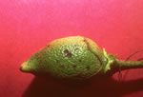
Ғўза кўсагида антракноз касаллигининг белгилари (қўзғатувчи (Glomerella gossypii).
Кучли зарарланган кўсак очилмайди ёки ярим очилади, тола ва чигит ёпишиб қолади, чаноқдан қийин ажралади, қўнғир ёки қора тус олади, усти замбуруғнинг конидиялари билан қопланади. Зарарланган тола тўқ-қўнғир тус олади, ёпишиб қолади ва чирийди. Зарарланган чигит ташқи кўриниши ва кулрангроқ-яшил ранги билан соғломларидан фарқ қилмайди, фақат кучли зарарланганлари сарғиш ёки қўнғир тус олади, майда бўлиб қолади, ичидаги муртаги ривожланмайди.

Slide 17
КАСАЛЛИК ҚЎЗҒАТУВЧИСИНИНГ БЕЛГИЛАРИ
Қўзғатувчи замбуруғ – аскомицет Glomerella gossypii, табиатда одатда анаморфа (конидиал) босқичи (Colletotrichum gossypii) учрайди. Замбуруғ бу босқичида олдин эпидермис тагида ривожланиб, сўнгра эпидермисни ёриб, товоқча шаклида очиладиган ёстиқчалар (спородохийлар) ҳосил қилади. Ҳар бир ёстиқча қалин, даста бўлиб жойлашган конидиофора ва конидиялар ҳамда қиллар қатламидан ташкил топади. Ёстиқчалар ҳосил бўлиши ва уларнинг ичидаги микроскопик органларининг шакли ва ўлчамлари антракноз касаллигини ва унинг қўзғатувчисининг турини аниқлашда асосий таксономик белгилардир.
Colletotrichum gossypii замбуруғининг ташхиси: ёстиқчалар эпидер-мисни ёриб чиқувчи. Қиллар якка ёки даста-даста, пастки қисми тўқ-қўнғир, учи деярли рангсиз, тўғри ёки бироз эгилган, деворчалар билан ҳужайраларга бўлинган, узунлиги 100-250 мкм. Конидио-форалар калта, шохланган, рангсиз, аммо кўплари бирга бўлганда пушти-апельсин рангли, ўлчами 12-28х5 мкм. Конидиялар чўзинчоқ, тухум шаклли ёки цилиндрсимон, рангсиз, аммо кўп споралар бирга бўлганида ифлос-пушти тусли, ўлчами 10-20х4,5-5,5 мкм.

Slide 18
КАСАЛЛИК ҚЎЗҒАТУВЧИСИНИНГ БЕЛГИЛАРИ
Замбуруғнинг такомиллашган босқичи (Glomerella gossypii) табиатда деярли учрамайди, у ғўза қолдиқларида нам камерада ва/ёки озуқа муҳитида соф культуралари олинган. Бу босқичда замбуруғ махсус мева таначалари – перитецийлар ҳосил қилади. Улар бутунлай ғўза тўқималари ичида жойлашади, фақат бўйинчаси эпидермисни ёриб, ташқарига чиқади. Кўплаб ҳосил бўлиши мумкин. Ранги тўқ-қўнғир ёки қора, шакли думалоқроқ ёки ноксимон, ўлчами 100-160х80-120 мкм, кўпинча кенглиги 115-140 мкм, хартумчасининг узунлиги 60 мкм ёки узунроқ. Асклар кўплаб ҳосил бўлади, тескари тўқмоқ шаклли, ўлчами 50-70х10-14 мкм. Аскоспоралар чўзинчоқ, бироз эллипс шаклли, тўғри, кам ҳолларда букилган, рангсиз, аск ичида 1 ёки 2 қаторда жойлашган, ўлчами 12-30х5-8 мкм, ўртача 13-14х7 мкм. Парафизалари кўп, узун, нозик.
Касалликни Ҳиндистон ва баъзи б. мамлакатларда замбуруғнинг бошқа тури – Colletotrichum indicum – қўзғатади. Унинг ташхиси: ёстиқчалар ниҳоллар поясида қора тусли, қавариқ, тарқоқ жойлашган; кўсакларда пушти рангли, зич жойлашган, концентрик доиралар ҳосил қилади. Қиллар конидиофоралар орасида жойлашган, тўқ-қўнғир, учи қиррали, ҳужайраларга бўлинмаган ёки 1-8 ҳужайрали, ўлчами 76,5-125,5х3,8-7,6 мкм. Конидиофоралар рангсиз, тўғри ёки кам эгилган, учи силлиқ, ўлчами 7,7-13,2х1,6-2,7 мкм. Конидиялар ўроқсимон эгилган, учлари нозиклашган ёки остки учи силлиқ, ўлчами 15-25х1,8-4,3 мкм. Бу турнинг аскомицет босқичи номаълум. У асосан ғўза ниҳоллари ва кўсакларини барча ривожланиш босқичларида зарарлайди. Бу тур иссиқ об-ҳавони ёқтиради, унинг ривожланиши учун оптимум 30-35^{о}С, минимум 17^{о}С ва максимум 52^{о}Сга тенг.

Slide 19
Ғўзада антракноз қўзғатувчи замбуруғ турларининг белгиларини солиштириш
Белгилар | Colletotrichum gossypii | Colletotrichum indicum
Қиллар шакли | Учи тўмтоқ | Учи қиррали
Қиллар ранги | Тўқ-қўнғир, уч томонига қараб оч тусли | Тўқ-қўнғир
Қиллар узунлиги, мкм | 100-250 | 76-125
Конидиофоралар узунлиги ва эни, мкм | 12-28х5 | 7,7-13,2х1,6-2,7
Конидиялар шакли | Чўзинчоқ, тухум ёки цилиндрсимон, учлари тўмтоқ | Ўроқсимон эгилган, учлари нозиклашган ёки остки учи силлиқ
Конидиялар узунлиги ва эни, мкм | 10-20х4,5-5,5 | 15-25х1,8-4,3
Телеоморфа босқичи | Glomerella gossypii | Топилмаган

Slide 20
АНТРАКНОЗ КАСАЛЛИГИГА ҚАРШИ КАРАНТИН ТАДБИРЛАРИ
– Ўзбекистонга селекция ва илмий-тадқиқот мақсадида олиб келинган чигит зарарланганлигини аниқлаш мақсадида лабораторияда экспертиза қилиш ва 1 йил давомида интродукцион-карантин кўчатзорида экиб текшириш;
– Антракноз тарқалган мамлакатлардан олиб келинган уруғлик чигит зарарланмаган далалардан йиғиб олинганлиги ҳамда қўзғатувчига қарши тегишли, юқори самарали фунгицид билан пухта дориланган бўлишини таъминлаш;
– Ғўзада антракноз тарқалган мамлакатлардан олиб келинган гулхайридошлар оиласига мансуб ўсимликлар уруғларини ҳам юқорида кўрсатилган усуллар
ёрдамида текшириш ва зарарсизлантириш.
Сифатли, суюлтирилган сульфат кислота ёрдамида туксизлантирилган, самарали фунгицид(лар) билан дориланган уруғлик чигит ишлатиш антракноз билан курашда энг асосий тадбир ҳисобланади.
Бу тадбир билан бирга кўмакчи чораларни (алмашлаб экиш, ғўзапояни даладан чиқариб ташлаш, ўсимлик қолдиқларини чуқур кузги шудгор ёрдамида зарарсизлантириш) қўллаш антракнозни кам учрайдиган ва аҳамиятсиз касалликка айлантиради.

Slide 21
ҒЎЗАНИНГ ТЕХАС ИЛДИЗ ЧИРИШИ
Касалликни Ҳақиқий замбуруғларнинг Ascomycota (Аскомикота) филуми, Pezizomycetes (Пецицомицетес) синфи, Pezizales (Пецицалес) тартиби, Rhizinaceae (Ризинацеа) оиласи Phymatotrichopsis (Фиматотрихопсис) туркумига мансуб бўлган Phymatotrichopsis omnivora (Фиматотрихопсис омнивора) туридир, синонимлари Phymatotrichum omnivorum (Фиматотрихум омниворум), Ozonium omnivorum (Озониум омниворум).
Қўзғатувчи узоқ вақтгача такомиллашмаган замбуруғлар (Deuteromycetes) гуруҳига мансуб деб ҳисобланган, сўнгра эса уни базидиомицет-ларнинг Aphyllophorales тартибига киритишган. Ушбу тур аскомицетларга мансуб эканлиги фақат кейинги даврда, унинг ДНК асосларининг кетма-кетлиги ва баъзи бошқа молекуляр-генетик белгиларини таҳлил қилиш ёрдамида аниқланган. Шу билан бирга, замбуруғнинг аскомицет босқичининг номенклатураси охиригача ҳал қилинмаган.

Slide 22
ТАРҚАЛИШИ: Техас илдиз чириши Шимолий Американинг тупроғи ишқорли, таркибида органик модда кам, йиллик ўртача сутка ҳарорати 16^{о}С дан юқори ва иқлими сернам бўлган жанубий-шарқий минтақаларида тарқалган эндемик касаллик ҳисобланади. АҚШ Техас штатининг қора тупроқли марказий қисмида ғўза ҳосилига жуда катта, Оклахома, Нью-Мексико, Аризона штатлари ҳамда Шимолий Мексикада катта зарар етказади. Касаллик кам тарқалган ҳудудлар қаторига Калифорния, Невада, Юта, Арканзас ва Луизиана штатлари киради. Техас илдиз чириши Жанубий Америкада Бразилия ва Венесуэлада аниқланган (картага қаранг).
Техас илдиз чиришининг Марказий Америкада Доминикан Республикасида ҳамда Гавайда қайд этилиши қайтадан тасдиқланиши лозим, деб ҳисобланади; Африкада Сомали мамлакатида топилганлиги эса жуда шубҳали эканлиги CABI ва EPPO томонидан хабар қилинган. Патогеннинг тупроқ таркиби ва ҳароратга талабларини ҳисобга олган ҳолда ушбу касаллик янги территорияларга, жумладан Африка, Австралия, Ҳинд субконтиненти, Марказий Америка ва Кариб денгизи оролларига тарқалиши мумкинлиги эътироф қилинади.

Slide 23
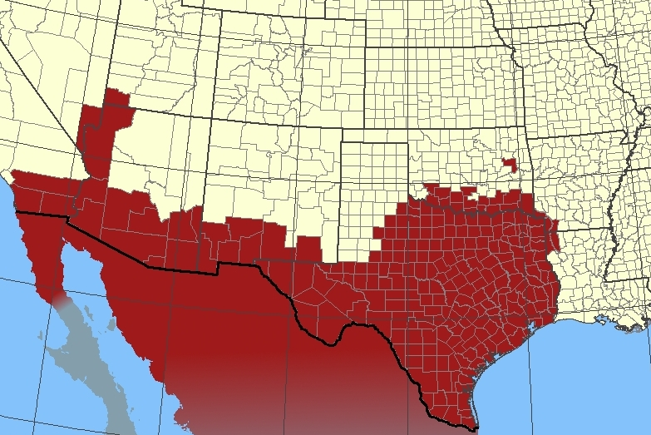
Ғўзанинг Техас илдиз чириши касаллигини қўзғатувчи замбуруғ (Glomerella gossypii) нинг дунёда тарқалиши

Slide 24
ТЕХАС ИЛДИЗ ЧИРИШИНИНГ
ЎЗБЕКИСТОНГА КИРИШ ХАВФИ
Касаллик баъзи МДҲ мамлакатларида, жумладан Озарбайжон, Грузия, Доғистон, Туркманистон ҳамда Ўзбекистонда Тошкент, Бухоро, Фарғона вилоятларида топилгани ҳақидаги кўп хабарлар кузатувларда тасдиқланмаган.
ЗАРАРЛАНАДИГАН ЎСИМЛИКЛАР
Техас илдиз чиришини қўзғатувчи замбуруғнинг асосий хўжайин ўсимликлари ғўза турларидир (Gossypium hirsutum, G. barbadense, G. herbaceum). Ингичка толали ғўза жуда кучли зарарланади. Қўзғатувчи ғўзадан ташқари икки паллали ўсимликларнинг 200 тадан кўпроқ турларини, жумладан 31 та дала экинлари, 58 та сабзавот экинлари, 18 та мевали дарахтлар ва резавор мевали ўсимликларни, 35 та ўрмон дарахтлари ва буталарини, 7 та ўтсимон манзарали экинларни ва 20 та бегона ўт турларини зарарлаши исботланган (CABI / EPPO маълумотлари).

Slide 25
Булар қаторига қанд лавлагиси, сабзи, аччиқ қалампир, беда, каноп, уруғ ва данак мевали дарахтлар, цитрус экинлари, олма, нок, шафтоли, ток, ёнғоқ мевали дарахтлар, нинабаргли дарахтлар, манзарали дарахтлар, қайрағочлар, олеандр, атиргул ва б. киради. Бошқа маълумотларда қўзғатувчи ўсимликларнинг 2300 та турини зарарлаши хабар қилинган.
Бир паллали ўсимликлар (ғалла экинлари, маккажўхори, оқ жўхори, бошоқли ўтлар ва б.) P. omnivora билан зарарланмайди.

Slide 26
КАСАЛЛИГИНИНГ БЕЛГИЛАРИ
Қўзғатувчи замбуруғ ғўзани бутун ўсув даврида зарарлаши мумкин, аммо одатда касалликнинг ташқи белгилари июль ойининг 2-ярмидан сўнг, тупроқ ҳарорати етарли бўлганида, ўсимлик шоналаши ва кўсак ҳосил қилиши пайтида яққол кўринади. Олдин ёш барглар сал сарғаяди ёки бронза тус олади, ҳарорати кўтарилади, сўнгра ўсимлик бирдан, 1-2 кун ичида сўлиб қолади, барглари қурийди, аммо тўкилмасдан, ғўзада осилиб қолади (расмга қаранг).
Техас илдиз чиришининг бошқа тупроқ патогенлари қўзғатадиган касалликлардан кескин фарқи – далада нобуд бўлган ўсимликлар нотўғри думалоқ, қўнғир тусли «ўчоқлар» («орол» ва «оролчалар» ҳосил қилиши ва улар кўпчилик далаларда ҳар йили айни олдинги мавсумларда учраган жойларда кузатилишидир. Паразит суғориш суви, ёмғир, тупроққа ишлов бериш механизмлари, ҳашаротлар, шамол ёрдамида тарқалмайди. «Ороллар» илиқ, нам ҳавода атрофига ўсади. Касаллик кучли ривожланган ҳолда бутун даладаги ўсимликлар нобуд бўлиши мумкин (расмга қаранг).

Slide 27
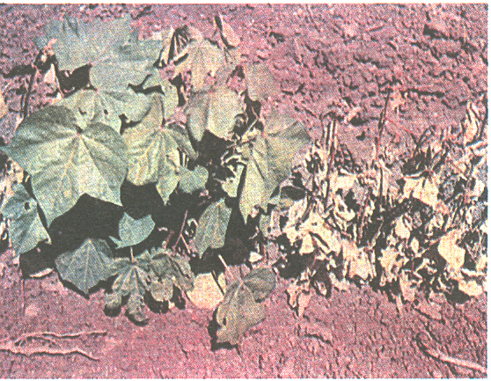
Ғўзанинг Техас илдиз чириши: барглар бронза тус олиши, сўлиши ва нобуд бўлиши

Slide 28
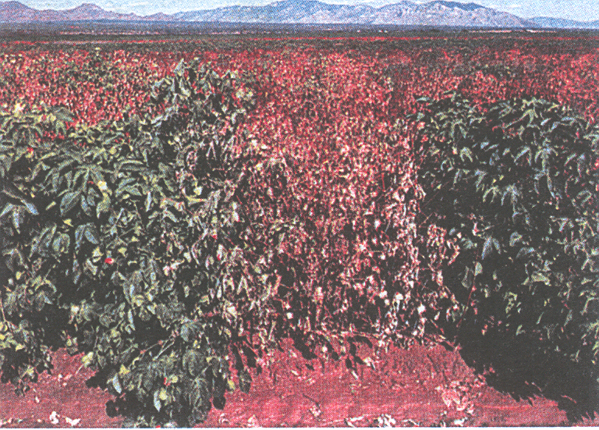
Ғўзанинг Техас илдиз чириши: ўсимликлар тўсатдан сўлиб қолади, барглари узоқ вақтгача тўкилмасдан, пояда осилиб қолади

Slide 29
Тупроқ остида илдиз замбуруғ гифаларининг эшилган канопга ўхшаш қўнғир тусли иплари – ризоморфлари – билан қопланади. Бу иплар лупа ёрдамида осон кўринади. Илдиз қобиғи яралар билан қопланади, бутунлай чирийди, юмшоқ бўлиб қолади, бармоқ билан осон тешилади, қобиқ остидаги қисмлари қизил ёки қўнғир тус олади. Тупроқ устида, илдиз атрофларида замбуруғ оқ момиқ мицелий ҳосил қилади. Паразит одатда илдизни зарарлайди, баъзан пояга ўтиб, тупроқ сатҳидан 2-5 см баландликкача кўтарилади.
РИВОЖЛАНИШИ: Касалликнинг бирламчи манбаалари тупроқда ғўза илдизларининг қолдиқларида сақланадиган склероцийлар ва кўп йиллик ўсимликларнинг тирик илдизларида сақланадиган ризоморфлардир. Қўзғатувчи замбуруғ уруғда сақланмайди. Унинг нозик иплари тупроқда ўсиб, бошқа ғўза ўсимликларининг илдизларига етиб боради ва уларни зарарлайди. Ризоморфлар тупроқда кейинги мавсумгача фақат кўп йиллик ўсимликларнинг тирик илдизларида сақланиши мумкин, ғўза илдизи қолдиқларида сақланмайди.

Slide 30
Ғўзада касаллик мавсумдан мавсумга ўтишини асосан склероцийлар таъминлайди. Уларнинг асосий қисми (80 фоизи) тупроқда 50-90 см дан чуқурликда, қолган қисми эса 30-50 см орасида жойлашади. Ризоморфлар ва склероцийлар 3,6 м чуқурликда ҳам топилган. Табиатда тупроқда склероцийлар тиним даврига кириб, 12 йилгача ҳаётчанлигини сақлаши аниқланган. Далани 120 кун давомида сувга бостириб қўйганда ҳам қўзғатувчи тўла нобуд бўлмаган.
Ёзда кучли ёмғирдан кейин замбуруғ тупроқ устига ўсиб чиқиши ва у ерда мицелий ёстиқчалар ва уларнинг устида конидиялар ҳосил қилиши мумкин. Бу конидиялар ўсмайди ёки ўсиши жуда қийин. Уларнинг замбуруғ ривожланиши циклидаги роли номаълум. Касаллик ривожланишида қўзғатувчи замбуруғ телеоморфасининг роли ҳам номаълум. Ўсимлик касаллик туфайли нобуд бўлганидан сўнг замбуруғ тупроқнинг чуқурроқ қисмларига қараб ўсади, склероцийлар ҳосил қилади ва кейинги мавсумларгача сақланади. Ҳарорат ўртача 28^{о}С, юқори намлик, тупроқда оҳак (CaCO₃) миқдори 1% дан кўп бўлиши касаллик ривожланиши учун қулай шароит яратади. Тупроқ ҳарорати 0^{о}С атрофида бўлиши қўзғатувчи замбуруғ тезда нобуд бўлишига олиб келади. Тупроқда алмашинувчи натрий элементининг миқдори 500-700 промиля бўлиши қўзғатувчи замбуруғ ва касаллик ривожланиши учун ноқулай шароит туғдиради.

Slide 31
ТЕХАС ИЛДИЗ ЧИРИШИНИ ҚЎЗҒАТУВЧИ ЗАМБУРУҒНИНГ БЕЛГИЛАРИ
Замбуруғ ривожланиш циклида мицелий, ризоморф, склероций ва конидия босқичлари мавжуд. Ризоморф босқичи энг характерли ва муҳим диагностик аҳамиятга эга. Ризоморфлар замбуруғ гифалари узунасига «эшилиб», ёпишиб, бирикиши натижасида ҳосил бўлади. Ризоморфларнинг диаметри тахминан 200 мкм (=0,2 мм), қобиқ устида тўрсимон жойлашади ва уларни 10х лупа ёрдамида осон кўриш мумкин. Улар марказий, катта ҳужайрали гифа ва атрофида майда қобиқ ҳужайралардан иборат, усти тикансимон, бут (+) шаклли ацикуляр гифалар билан қопланган (расмга қаранг).
Ризоморфда склероцийлар ҳосил бўлади. Улар нотўғри думалоқ шаклли, диаметри 1-5 мм, оч- ёки тўқ-қўнғир, вақт ўтиши билан деярли қора тусли, якка-якка ёки илдиз бўйлаб занжирчаларда, баъзан илдиздан узоқроқда тупроқда тўдачаларда ҳосил бўлади.
Тупроқ устида, илдиз атрофларида замбуруғ оқ ёки оч-сариқ тусли, момиқ, диаметри 10-40 см ва қалинлиги 1,8-6 мм бўлган мицелий ёстиқчаларини ҳосил қилади. Ёстиқчаларда ҳар бир думалоқ шаклли конидиофора устида 10-30 та бир ҳужайрали, гиалин, думалоқ ёки овал шаклли, диаметри 4-6 мкм ёки ўлчами 6-8x5-6 мкм келадиган конидиялар ҳосил бўлади.

Slide 32
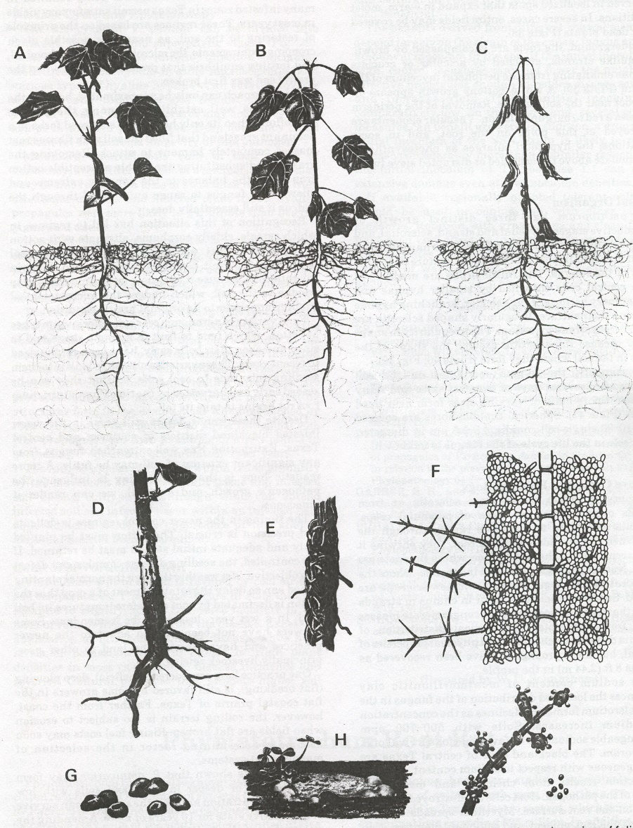
Техас илдиз чириши касаллиги қўзғатувчисининг ғўзада ривожланиш цикли: A. Касаллик бошланиши. B.Ўсимлик сўлий бошлаши. C. Ўсимлик сўлиши. D. Нобуд бўлган ўсимлик ўқ илдизининг усти мицелий билан қопланиши. E. Гифалардан ризоморф ҳосил бўлиши. F. Ризоморфнинг бўйига кесмаси, ацикуляр мицелий. G. Ризоморфда ҳосил бўлган склероцийлар. H. Тупроқ юзасида ҳосил бўлган ёстиқча. I. Конидиофора ва конидиялар.

Slide 33
ТЕХАС ИЛДИЗ ЧИРИШИНИНГ ИҚТИСОДИЙ ЗАРАРИ
Касалликнинг асосий зарари ғўзада намоён бўлади. Техас илдиз чириши АҚШ да ғўзанинг энг хавфли касалликларидан бири бўлиб, у ҳар йили пахта ҳосилини ўртача 1% (Техас штатида 1-3,5%, Аризона штатида 2-6%) га, маблағ ҳисобида 1981 йилдаги қиймат билан 25 млн долларга камайтиради. Ғўзадан бошқа экинларга етказадиган зарари йўқотилган маблағ миқдорини тахминан яна 40% га оширади. 1910-1940 йилларда касаллик туфайли ҳосил нобуд бўлиши бундан ҳам бир неча баравар кўп бўлган. Ғўза ҳосили пасайишининг миқдори касаллик бошланиш даври ва унинг даладаги манбааларининг ўлчами билан боғлиқ.
Техас илдиз чириши экинларда теримдан 2 ой ёки 5 ҳафта олдин пайдо бўлса, тегишли равишда ҳосил 100% ёки 50% га пасаяди, 3 ҳафта олдин кузатилганида эса ҳосилга деярли таъсир қилмайди. Зарарланган ўсимликлардан олинган тола сифати кескин пасаяди, чигит унувчанлигини бутунлай ёки қисман йўқотади.
Ғўзадан ташқари АҚШ да ушбу замбуруғ олма, шафтоли, ток, кунгабоқар, беда, Мексикада манго ва авокадо ҳосилига катта зарар етказади. Техас штатида олма етиштиришда асосий тўсиқ ҳисобланади. Қайрағоч (Ulmus) турлари ҳам кучли зарарланади. Цитрус, рододендрон, атиргул, батат ва ерёнғоққа зарари кам.

Slide 34
ТЕХАС ИЛДИЗ ЧИРИШИГА ҚАРШИ КАРАНТИН ТАДБИРЛАРИ
– Антракнозга қарши тавсия қилинган барча карантин чора-тадбирларини қўллаш;
Техас илдиз чириши қайд этилган мамлакатлардан ушбу касалликка чидамсиз экинларнинг экишга мўлжалланган материалларининг илдиз қисмлари билан тупроқ Ўзбекистонга кирмаслигини таъминлаш лозим.
ТЕХАС ИЛДИЗ ЧИРИШИ БИЛАН КУРАШ ЧОРАЛАРИ
қаторига алмашлаб экиш, далага таркибида азот кўп бўлган органик ўғит солиш (гўнг 45 т/га), ғўзанинг эртапишар навларини экиш, 60-90 см га кузги шудгор ўтказиш киради. Касалликка иммун ва/ёки чидамли ғўза навлари мавжуд эмас. Кимёвий метод – тупроқни фумигация қилиш, тупроққа ёки экинга ўсув даврида стеролни ингибиторловчи фунгицидлар билан ишлов бериш ёхуд фундазол каби фунгицидларни суғориш сувига қўшиб ишлатиш каби усуллар муайян даражада самара берган, аммо кўп маблағ талаб этиши туфайли бу усулларнинг иқтисодий томондан тўғри келмаслиги эътироф этилган.

